Slide 1
Made By KONY
正式教程 – PPT第四页

Slide 2
家庭版windows不能启用hyper-v，不能启用hyper-v就不能安装家庭版windows（hyper-v用于linux内核的虚拟化）

Slide 3
用以下步骤骗过windows

Slide 4
1. 改注册表为“专业版”

Slide 5
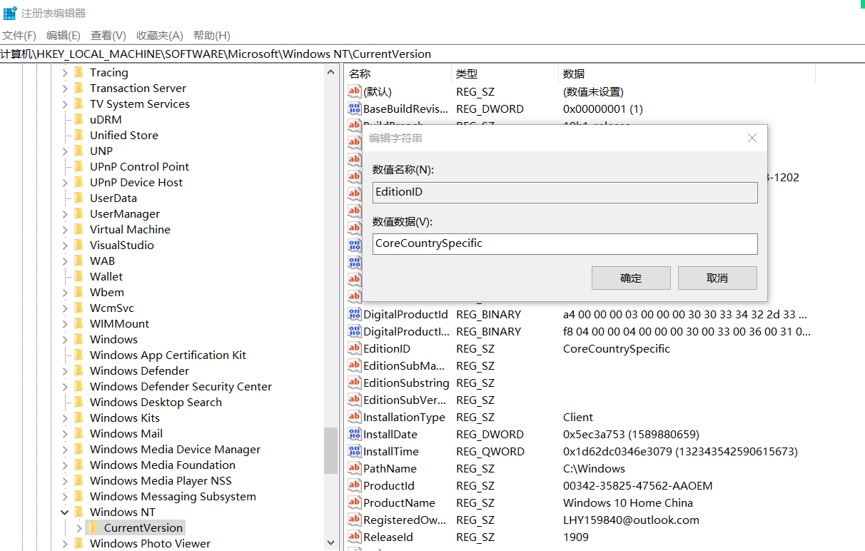
win+R ，输入regedit
找到以上红色路径
找到EditionID，改为Professional

Slide 6
2.以管理员权限运行 hyper-V.bat 安装hyper-V 重启

Slide 7
3.以管理员权限运行 containers.bat 安装hyper-V 重启

Slide 8
4.安装包 Docker Desktop Installer.exe 可以正常运行

Slide 9
5.注册一个docker hub账号，和你的github关联起来，准备好CI / CD吧

